Slide 2
Задание 1
Морские порта
?
?

Slide 3
Задание 2
А) В какие годы проходила русско-японская война?
Б) Как назывался затопленный крейсер с русскими моряками?
В)Где проходило Цусимское сражение?
Г) Каковы итоги войны?

Slide 4
Первая русская революция
Словарная работа стр. 23 и 25

Slide 5
Причины первой революции:
Поражение в русско-японской войне;
Недовольство политикой Николая II;
Низкая заработная плата рабочих.

Slide 6
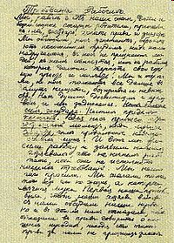
На многих заводах Санкт Петербурга произошли забастовки с экономическими требованиями.
Рабочими было принято решение подать царю петицию о народных нуждах.

Slide 7
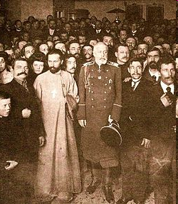
Возглавлял забастовку священник Георгий Гапон.

Slide 8
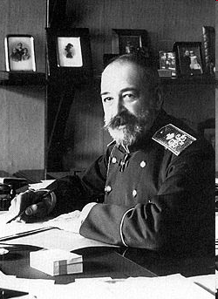
Вечером 8 января на совещании у министра внутренних дел было принято решение о недопущении шествия на Дворцовую площадь

Slide 9
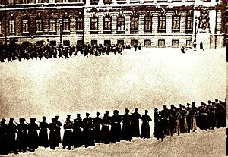
Мирное шествие петербургских рабочих к Зимнему дворцу закончилось разгоном. По официальным сведениям погибло 130 и было ранено 299 человек

Slide 10
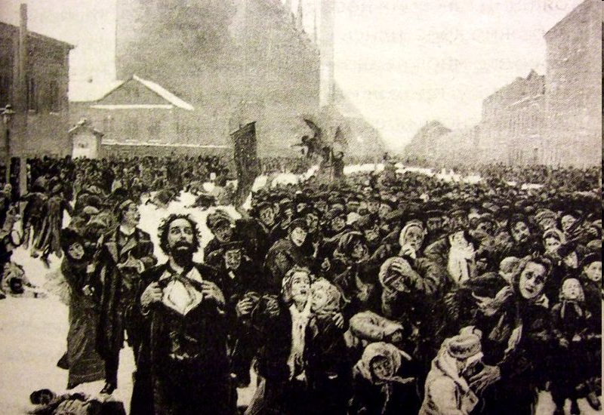
С этого дня революционное пламя разнеслось по всем слоям населения, превратив революцию в массовое явление.

